Slide 1
寝不足になる | 親子間の関係が悪くなる | 勉強の妨げになる | 食欲がおちる | ねたむ ことがある
目が疲れる | イライラする事が増える | 悩み事が増える | 疲れる事が 多い | 友人関係が わずらわしく感じる
肩がこる | 不安になる | 疎外感（孤独）を感じることがある | お金を 浪費する | 不快な 気分になることが多い
姿勢が悪くなる | 心配になる | 無駄な時間を過ごしたと感じることがある | 友達付き合いが悪くなる | 返事が面倒になる

Slide 2
わからないことがすぐに調べられる | 友達と連絡がとりやすい | 仲間意識が 高くなる | 好奇心が向上する | 友達が増える
ストレス解消になる | 不安の解消になる | 悩みを伝えやすい | 達成感がある | お金を稼げる
有益な情報が自然に入ってくる | 安心できる | 自己主張できる | 人間関係がよくなる | 異性にメッセージを送ったり告白しやすい
励まされる | 勉強のやる気が出る | 秘密の話ができる | 親子間の関係がよくなる | 勉強や暗記等のツールになる

Slide 3
「利用状況の把握」と「ネット依存による弊害の理解」を促すために
「メリットカード」と「デメリットカード」による「分類」「比較」「順位付け」
まず、自分にとって、ネットを使うことによる利点を５〜６枚、欠点を５〜６枚程度選んでください。

Slide 4
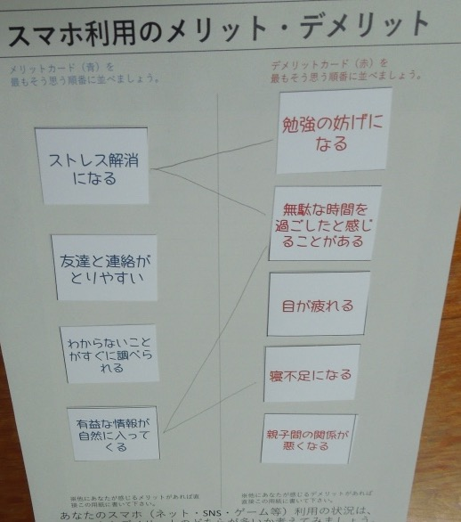
メリットは「友達と連絡がとりやすい」
「わからないことがすぐに調べられる」が多い。

Slide 5
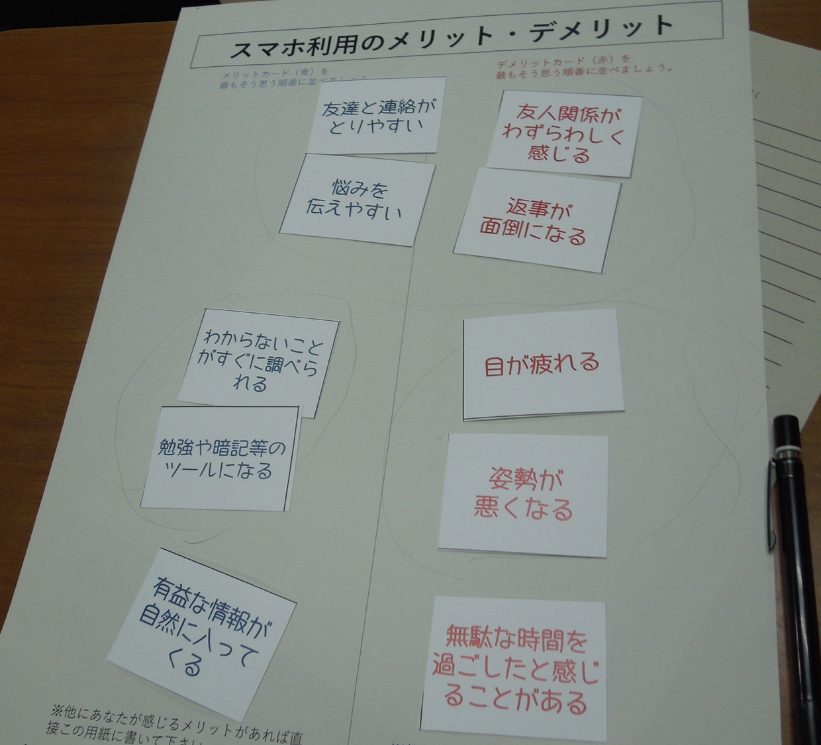
相対する項目
相対する項目
縦のつながり

Slide 6
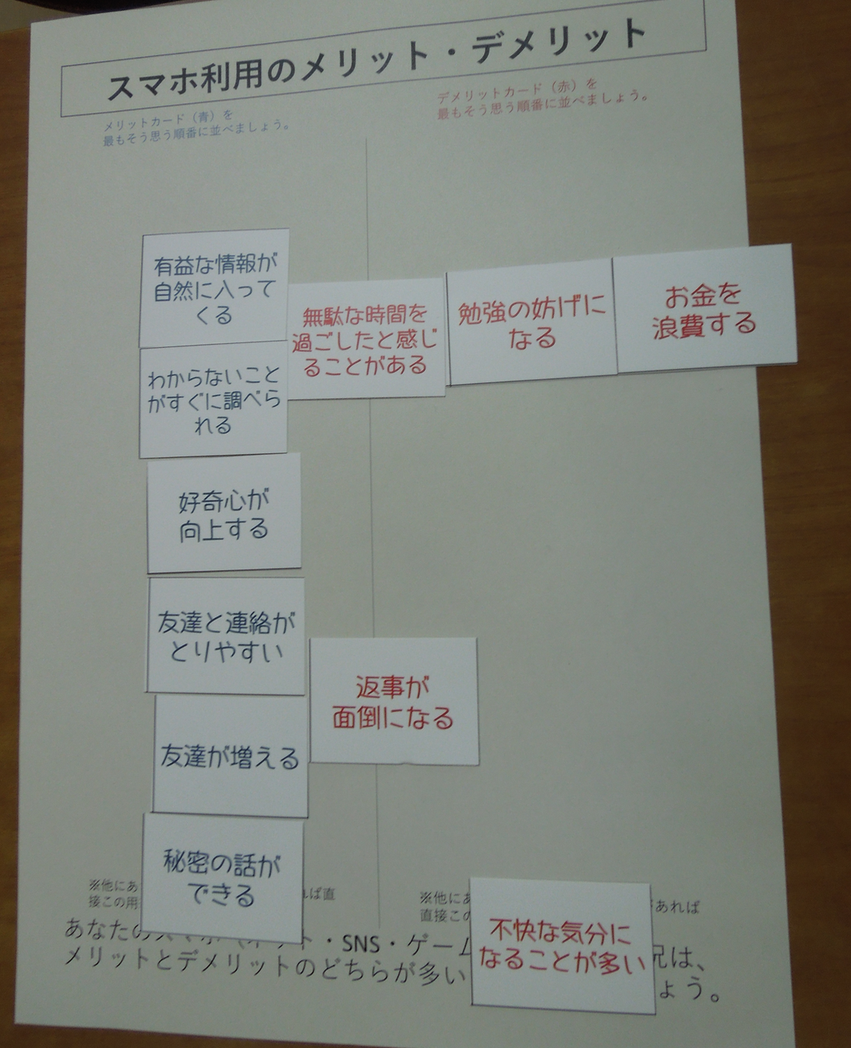
考えてみれば ほとんどのメリットは「デメリット」を含むとの考えを述べた生徒のシート。
客観的にスマホの利用状況を把握する。
他者の利用状況や考え方を参照する。
これらの項目から具体的な事例を引き出す。

Slide 7
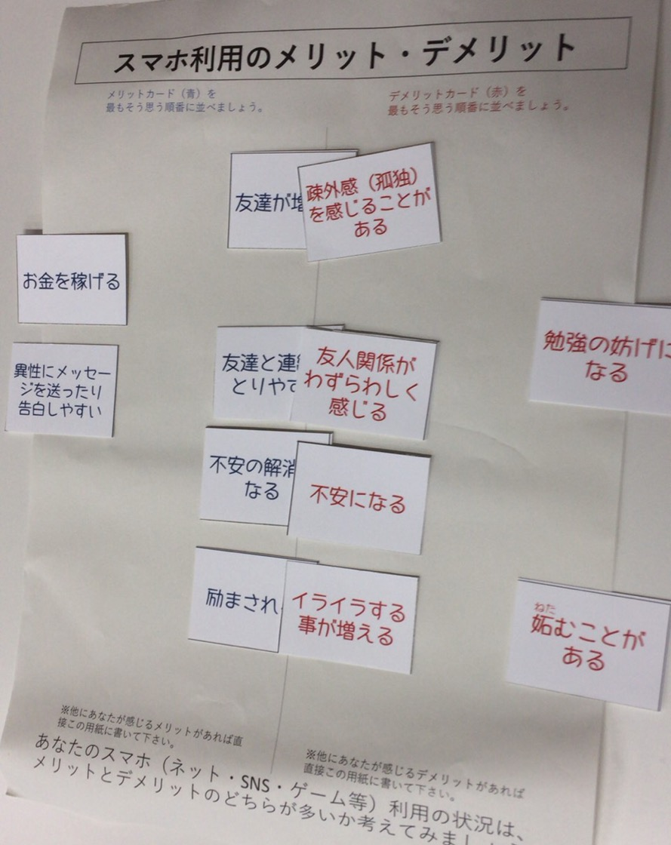
7/28のワークより
単独のメリットはこの程度のことしか無いのか？😓
メリットがデメリットで覆われてしまった例？

